Slide 1
일본문화
21602538 이주형

Slide 2
목차
홋카이도
혼슈
시코쿠
규슈

Slide 3
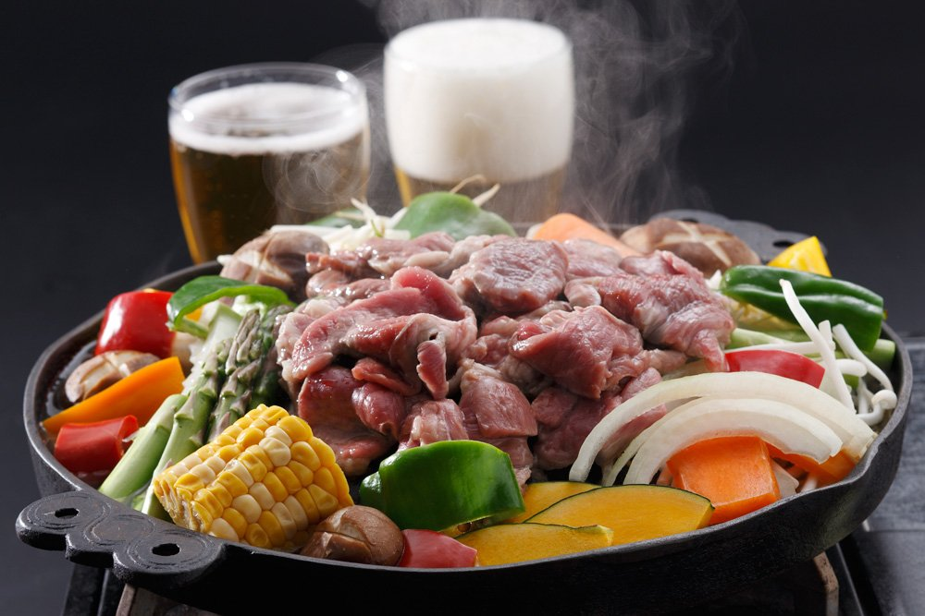
징기스칸
냄비에 양고기와 채소를 구워먹는 요리
같이 구워먹는 채소는 기본적인 것이 양파이고
그 외에도 단호박, 피망, 버섯, 가지 등등 다양하다

Slide 4
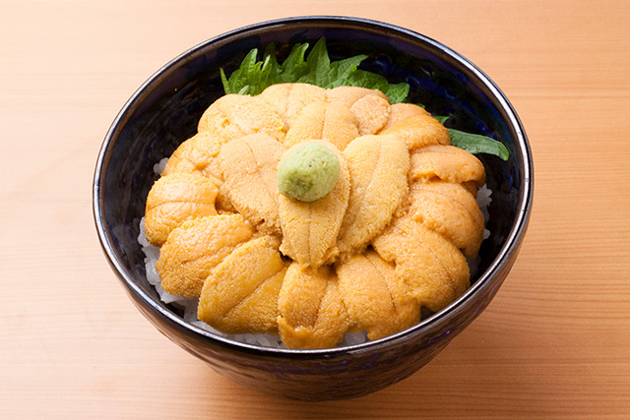
성게알 덮밥
따뜻한 밥 위에 계란지단, 파, 성게알, 김 등의
재료를 담아 먹는 음식

Slide 5
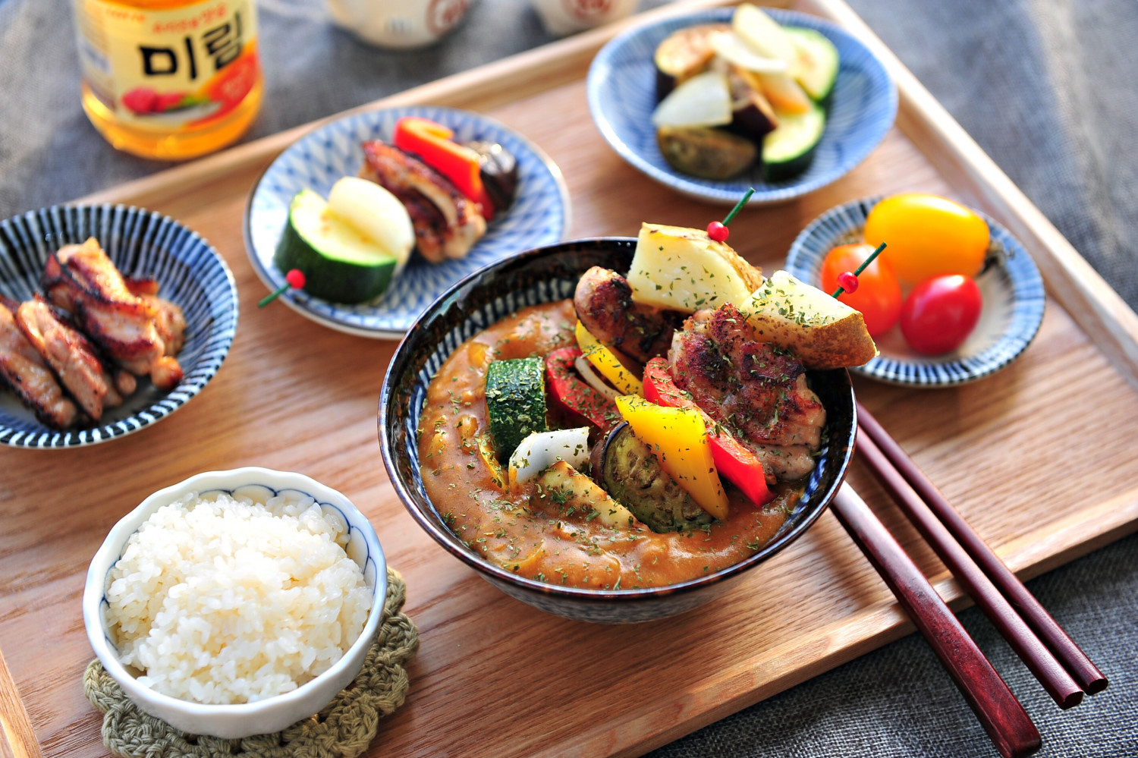
수프카레
고기와 채소가 카레 향신료와 만나 깊고
풍부한 맛을 내는 요리
맛은 카레지만 일반적인 카레보다 묽음

Slide 6
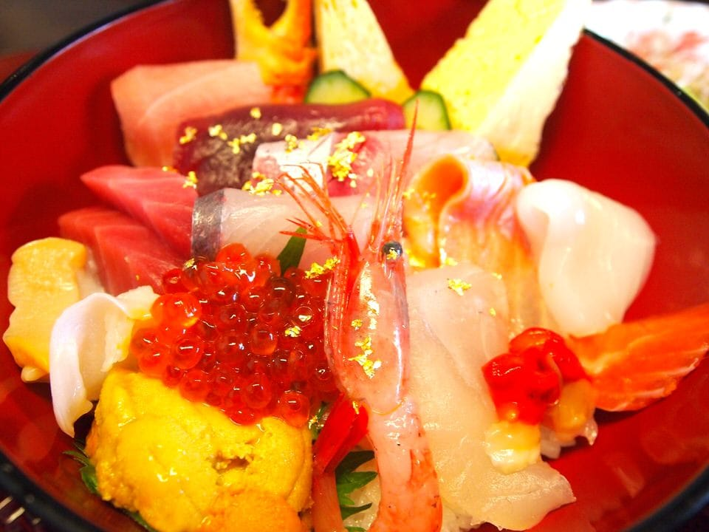
해물 덮밥
연어부터 시작해 성게, 오징어 등등 다양한 해산물이
흰 밥 위에 올라가 있음

Slide 7
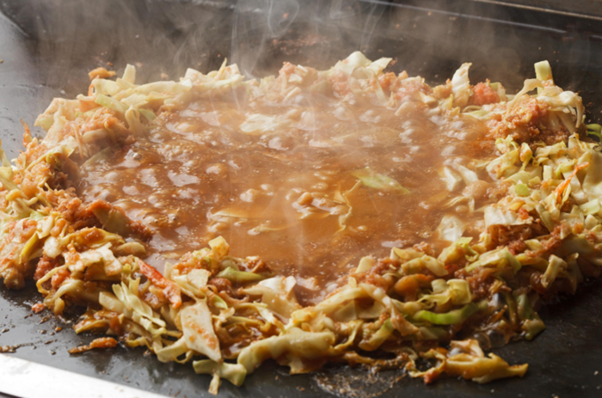
몬자야키
오코노미야키와 비슷함
말린오징어, 옥수수, 양배추 등의
재료들로 만듬

Slide 8
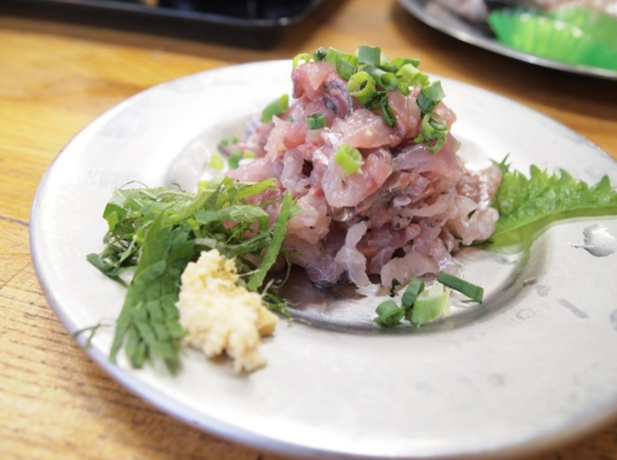
나메로
다랑어, 정어리, 날치 등 생선을 잘게 잘라
양념한 뒤 바질과 먹는 음식

Slide 9
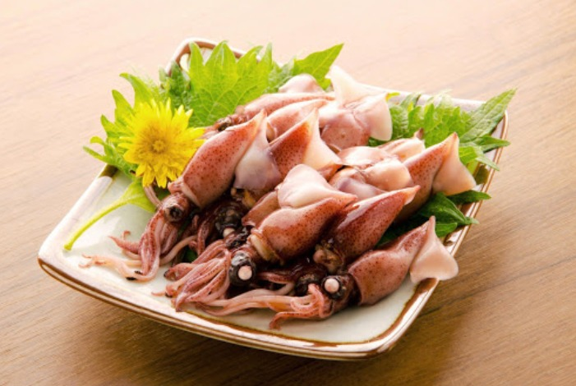
호타루이카
도야마 해안에서 잡히는 작은 오징어
반딧불 오징어로도 불림
끓이거나 샤브샤브로 먹기도 하고
다양한 음식의 재료로 활용되기도 함

Slide 10
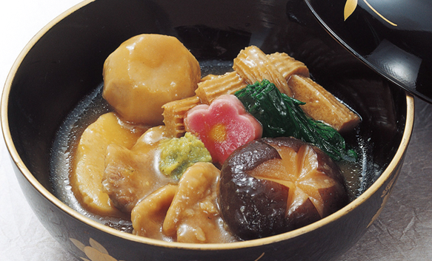
지부니
밀가루를 얇게 입힌 오리고기를 사용해
버섯, 죽순, 설탕, 간장, 사케 등을 넣어 끓인
요리

Slide 11
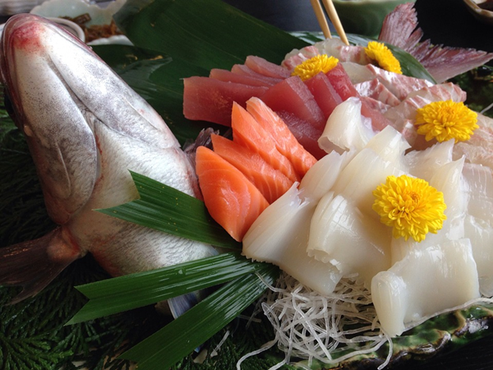
도미
옛날부터 종교, 기념행사에 자주 쓰이는 중요한
생선

Slide 12
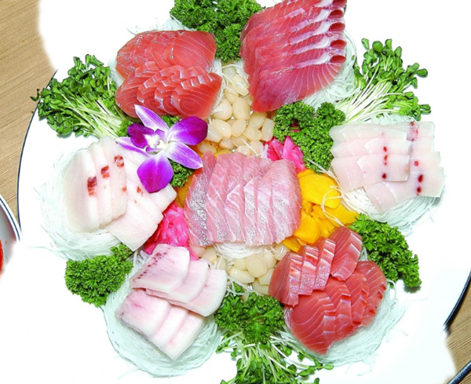
가쓰오
손질에 따라 먹는법도 매우 다양함
유명한 음식으로는 살짝 구운 가쓰오 다타키가 있음

Slide 13
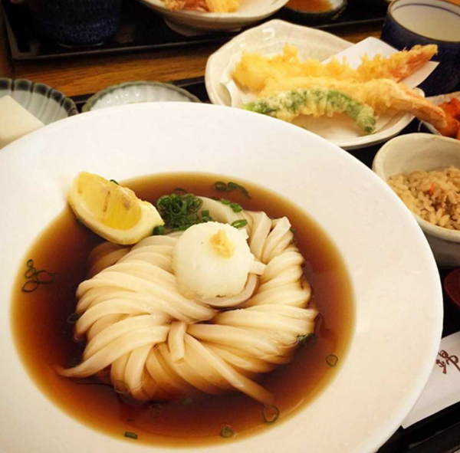
사누키우동
우동에 튀김, 달갈, 해산물 등등 다양한 토핑이
올라간 우동임

Slide 14
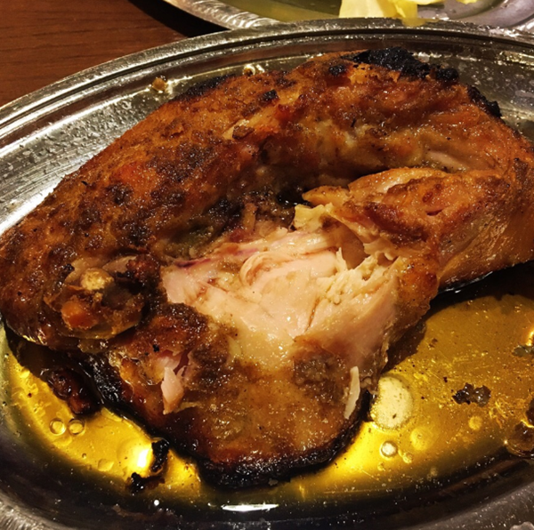
호네츠키도리
후추 양념을 한 닭다리구이로 후라이드 치킨과는 다르게
오븐에 통째로 구워낸 방식으로 만듬

Slide 15
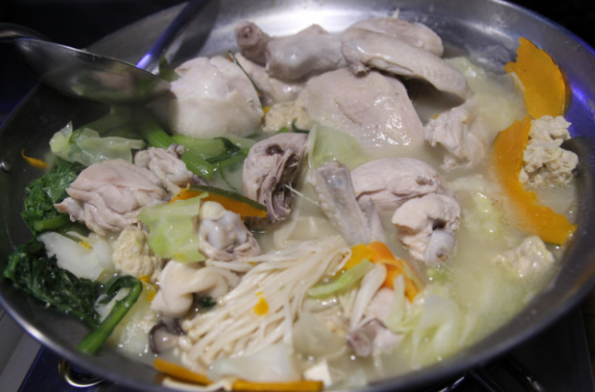
미즈타키
뼈째로 큼직하게 썬 닭고기를 소금물에 푹
끓인 뒤 간장에 찍어먹는 전골 요리

Slide 16
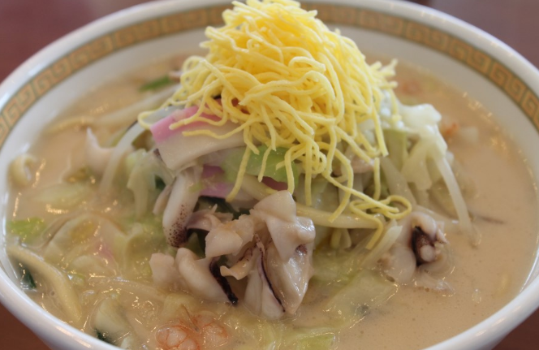
시라우동
다양한 해산물, 죽순, 돼지고기, 버섯 등이
들어가며 진하고 얼큰한 국물이 일품인 요리

Slide 17
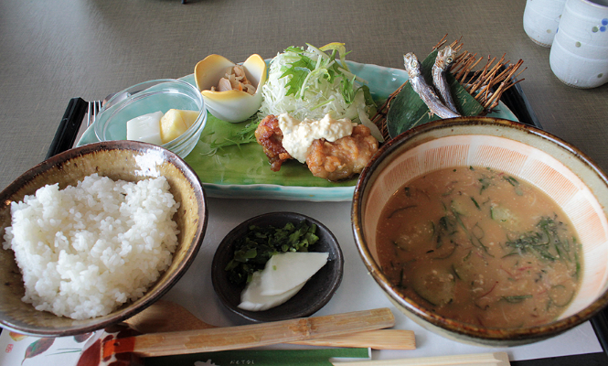
미야지루
다랑어나 정어리같은 생선을 삶아 말린 뒤
미소를 넣어 끓인 국
국을 식힌 뒤 뜨거운 쌀밥에 부어 오이, 시소잎
이나 저민 야채와 함께 먹는게 특징

Slide 18
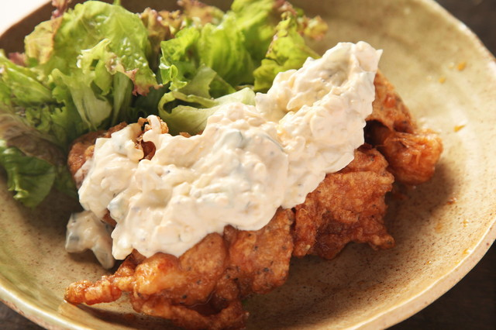
치킨난반
튀긴 닭고기를 간장, 식초, 미림 혼합 소스에 적셔
타르타르 소스를 뿌려 먹는 음식

Slide 19
동영상
https://www.youtube.com/watch?v=8OL7p7EjMa8

Slide 20
감사합니다

